Slide 1
Daha önce telif hakkı ifadesini duydunuz mu?
Sizce ne anlama geliyor?

Slide 2
Daha önce çizim, karikatür, şarkı sözü gibi sizin tarafınızdan üretilen bir ürün oldu mu?

Slide 3
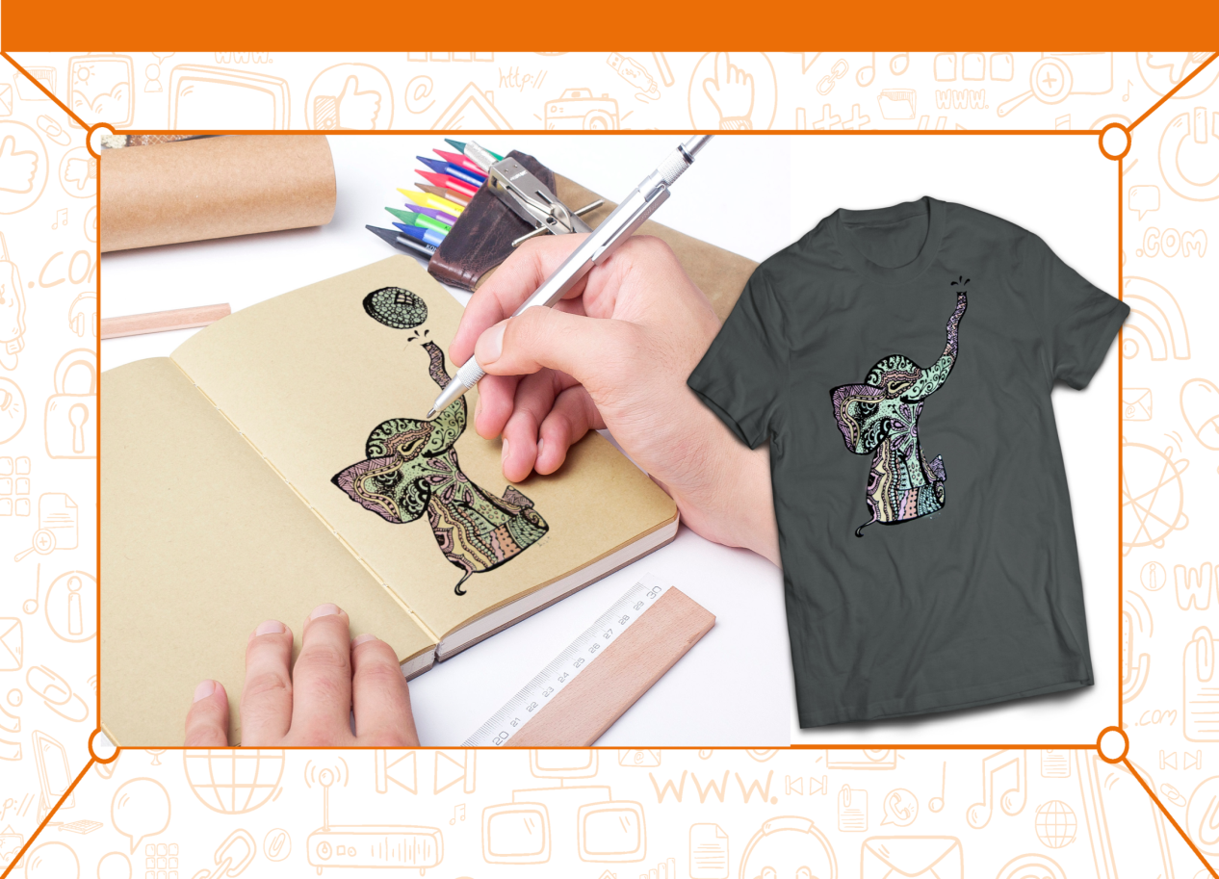
Bu ürün başkaları
tarafından izinsiz
kullanılsaydı
ne hissederdiniz?
Beğenildiği için sevinç mi, izin alınmadığı için kızgınlık mı, size ait olduğunu kimse bilmediği için üzüntü mü hissederdiniz?

Slide 4
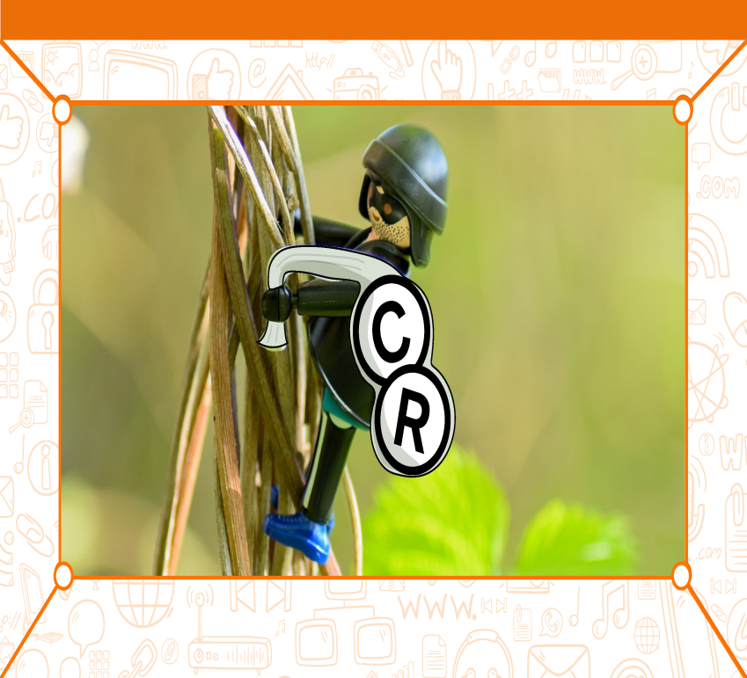
Telif hakları kendi emeğimiz ile oluşturduğumuz ürünler için sahip olduğumuz haklardır.
Kullanma, paylaşma ve değiştirme gibi izinleri kapsar. Eserlerimizin izin verildiği kadar kullanımını sağlar. Eser sahibinin haklarını korur.

Slide 5
Başkalarına ait ürünleri çoğaltmak, satmak yasaktır. Bu tür ürünleri barkod gibi koruma araçları orijinal yapar.
Barkodu olmayan ürün sahtedir. Ürünü üreten kişiye hiç bir dönüşü yoktur. Mesela kopya satılan kitapların yazara ve yayın evine bir katkısı yoktur.
Bu durum ürün ortaya koyma
isteğini azaltır, yeni ürünlerin
ortaya konmasını engeller.
Sanatı ve sanatçıyı olumsuz
etkiler.

Slide 6
Sahibinden izin almadan çoğaltılan dağıtılan ürünlere “korsan” ürünler denir. Bu durum yasal olmayan bir durumdur, fakat çok sık rastlanır.
Korsan ürün satmak ve dağıtmak suçtur.

Slide 7
Daha önce bu tür ürünleri farkında olmadan kullanmış olabiliriz. Özellikle filmleri, kitapları, müzik albümlerini çoğaltmak kolaydır.
Bu tür ürünlerin bandrolsüz olanlarını kullanma korsan ürün kullanmak demektir.
Bu tür ürünlerin bandrolsüz olanlarını kullanmak korsan ürün kullanmak demektir.

Slide 8
Burada fark edilmeden kullanılan korsan üründen bahsedilmektedir. Kendinizi o filmi oluşturmak için çalışan insanların yerine koyarak düşünebilirsiniz.

Slide 9
Bazı durumlarda eğitim amaçlı olarak, ticari amaçlı kullanılmadığı takdirde adil kullanım sınırları içinde film izlenebilmektedir.

Slide 10
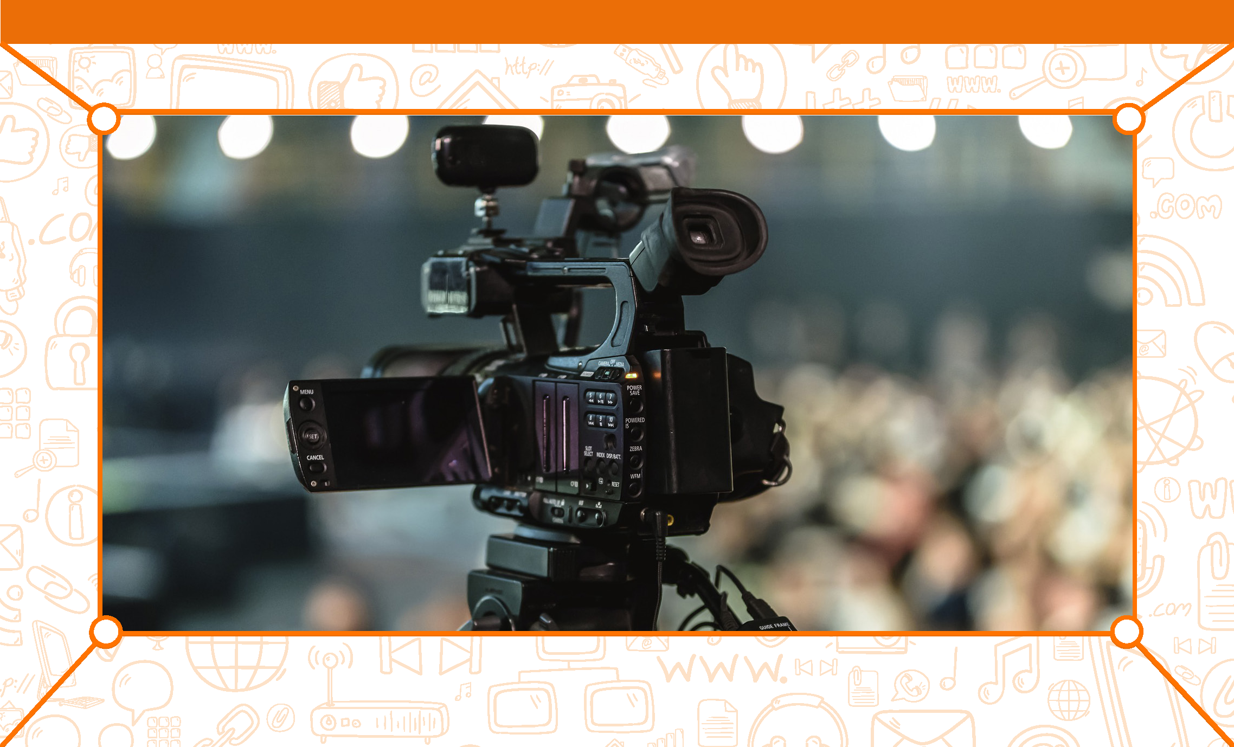
Kültür Bakanlığı telif hakları konusunda çeşitli çalışmalar yürütmektedir. Bu çalışmalar doğrultusunda Telif Hakları ile ilgili gerekli şikayetler yapılabilmektedir.

Slide 11
Eserlerin telifli olması kullanılamaz demek değildir. Kullanmak için yapılması gerekenler vardır.

Slide 13
Atıf örneği için sayfada Türk Dil Kurumuna atıf yapılmıştır. Mesela buradaki tanım, doğrudan alınmamış, kime ait olduğu ve nereden alındığı bilgisi verilmemiş.

Slide 17
Artık eserlerin kullanım haklarını daha iyi biliyoruz.
Daha özgür üretebilir, paylaşabilir, başkaları ile birlikte yeni ürünler ortaya koyabiliriz.
Kendi haklarımızı bilmeli ve başkalarının haklarına saygı göstermeliyiz.
Böylece daha özgün eserler ortaya koyabiliriz.

Slide 18
DİNLEDİĞİNİZ İÇİN TEŞEKKÜRLER
Bu sunum 6. sınıf Bilişim Teknolojileri ve Yazılım dersi kılavuz kitaptan yararlanarak hazırlanmıştır.
Hazırlayan: Mehmet Efe KAYA
Ayrıntılı bilgi www.ozgurseremet.com

